Slide 1
Позиция компании ОАО
«ЛУКОЙЛ» на новых сырьевых рынках
Октябрь 2014

Slide 2
Заявления относительно будущего
Некоторые заявления в настоящей презентации не являются историческими фактами, а представляют собой заявления относительно будущего. К таким заявлениям относятся, помимо прочего:
  планы или прогнозы в отношении доходов, прибыли (убытка), прибыли (убытка) на акцию, дивидендов, структуры капитала, иных финансовых показателей и соотношений;
  заявления относительно наших планов, целей или задач, в том числе относящихся к продукции и услугам;
  заявления относительно будущих экономических показателей; и
  заявления относительно предпосылок, на которых основываются заявления.
Такие слова, как "полагает", "ожидает", "предполагает", "планирует", "намеревается" и "рассчитывает", а также аналогичные обороты, призваны обозначить перспективные заявления, но при этом не представляют собой исключительные варианты обозначения таких заявлений.
По своей природе заявления относительно будущего подразумевают некоторые неотъемлемые риски и неясные вопросы, как общие, так и конкретные, и существует риск того, что планы, ожидания, прогнозы и иные заявления относительно будущего не реализуются. Вам следует помнить о том, что в силу ряда важных факторов фактические результаты могут существенно отличаться от планов, целей, ожиданий, оценок и намерений, выраженных в таких заявлениях относительно будущего, включая нашу возможность провести программу реструктуризации и сокращения расходов.
Если вы полагаетесь на заявления относительно будущего, вам следует тщательно проанализировать обозначенные выше факты и прочие вопросы и события, в которых отсутствует ясность, особенно в свете политической, экономической, социальной и правовой ситуации, в которой функционирует Компания. Такие перспективные заявления являются действительными только в дату их опубликования, и Компания не берет на себя обязательство по их обновлению или пересмотру, будь то при получении новой информации, при наступлении новых событий или по иной причине. Компания не делает никаких заявлений, не предоставляет никаких заверений и не публикует никаких прогнозов относительно того, что результаты, изложенные в таких заявлениях относительно будущего, будут достигнуты. Такие заявления относительно будущего представляют только один из возможных вариантов развития ситуации и не могут рассматриваться как наиболее вероятный или стандартный ход событий.

Slide 3
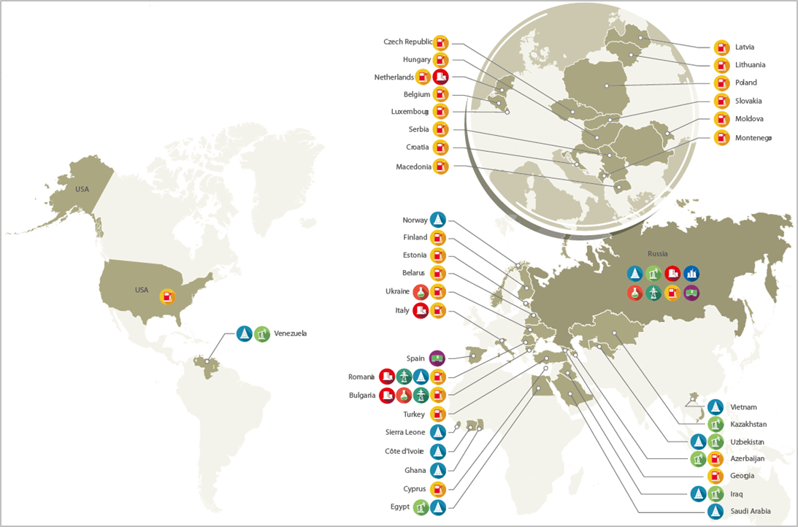

ЛУКОЙЛ – глобальная энергетическая Компания
Полный энергетический цикл
Разведка
Газопереработка
Добыча
Электро энергетика
Нефтепереработка
Возобновляемые источники энергии
Нефтехимия
Сбыт
Транспорт
Вертикальная интеграция
ЛУКОЙЛ – компания полного энергетического цикла, оперирующая в 46 странах в разведке, добыче, переработке, сбыте, нефтехимии, электроэнергетике, транспорте

Slide 4





ЛУКОЙЛ
Доказанные запасы углеводородов, млрд барр. н. э.
ЛУКОЙЛ в мире:
2% в добыче нефти
2% в переработке
1% в доказанных запасах нефти
ЛУКОЙЛ в мировых корпоративных рейтингах:
№7 среди публично торгуемых нефтяных компаний (The Fortune Global-500)
№7 среди 250 крупнейших энергетических компаний (Platt’s)
№64 среди 2 000 крупнейших компаний мира (The Forbes 2000)
Газ
Нефть
ЛУКОЙЛ – лидер по доказанным запасам нефти среди частных публичных нефтегазовых компаний мира
Источник: ExxonMobil, BP, Chevron, Shell, Total, ConocoPhillips, Eni

Slide 5
Капитальные затраты и добыча в сегменте «Геологоразведка и добыча» в 2014-2016 гг.
Структура добычи углеводородов на 2014П-2016П гг.

Slide 6











Проекты ЛУКОЙЛа в рейтинге 20 крупнейших мировых нефтегазовых проектов по добыче
Узбекистан
Казахстан
Азербайджан
Ирак
Египет
Венесуэла
Источник: Oil & Gas Journal, 11/2012
Notes:
Разработка Западной Курны-2 и газовых месторождений в Узбекистане по уровню планируемой добычи УВ входят в мировой
ТОП-20 мега-проектов. При этом наш иракский проект находится на 4-ом месте.
Расскажу подробнее о положении дел по каждому из приоритетных направлений нашей работы.

Slide 7
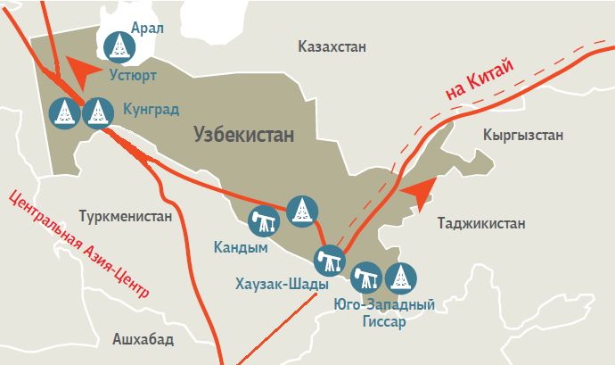
Международные проекты: Узбекистан
Проекты в Узбекистане являются крупнейшими газовыми добывающими проектами в портфеле международных проектов ЛУКОЙЛа
Ожидается значительный рост добычи
Китай – один из основных рынков для газа из Узбекистана
Notes:
7
Источник:
2014Е-2016Е – Сурцуков
Текст - Сурцуков

Slide 8

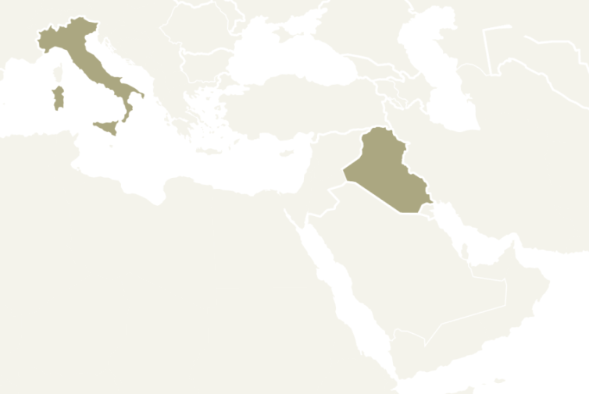


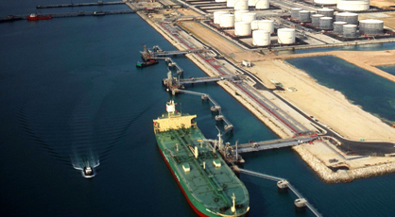
Развитие проекта Западная Курна-2
Вертикальная интеграция
Добыча достигла 330 тыс. барр./сут
19 августа из Ирака отбыл танкер Sea Triumph с 1 млн барр. первой компенсационной нефти ЛУКОЙЛа
Танкер Sea Triumph, вышедший из Басры 19 августа, успешно доставил 1 сентября с.г. первую партию компенсационной нефти в итальянский порт Аугуста
Западная
Курна-2
ISAB
Добыча нефти на месторождении Западная Курна-2 в 2014 г., тыс. барр./сут

Slide 9
Ирак. Экспорт нефти
Импорт иракской нефти в Китай, млн т
Поставки нефти Basrah
Азия
Европа
Северная Америка
2008-2013 данные по продажам, 2014-2020 анализ компании
Китай продолжит увеличивать импорт из Ирака в ближайшем будущем и нефть с Западной Курны будет приветствоваться.
Азия обгоняет Северную Америку в качестве основного рынка нефти Basrah
В 2013 году Китай увеличил импорт нефти из Ирака почти на 50% г/г. В первые четыре месяца 2014 года темпы роста достигли 30% г/г.
Доля Ирака в импорте в Китае составила 10%. Ирак является 5ым по величине поставщиком.

Slide 10
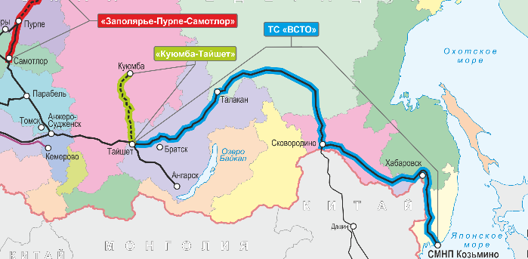
Деятельность ЛУКОЙЛа в странах АТР
Схема нефтепровода ВСТО
CAGR > 20%
Источник: Transneft.ru
Продажи нефти, нефтепродуктов и продуктов нефтехимии ЛУКОЙЛа в страны Азии превысили 10 млн т в 2012 и 2013 гг.
В июле 2013 года, ЛУКОЙЛ начал поставки «легкой» нефти в трубопровод ВСТО. В 1 кв. 2014 г., Компания экспортировала 300 тыс. т «легкой» нефти через ВСТО.
* Включая объемы ЛУКОЙЛа и третьих сторон

Slide 11
Международные проекты: Узбекистан
Проекты в Узбекистане являются крупнейшими газовыми добывающими проектами в портфеле международных проектов ЛУКОЙЛа
Ожидается значительный рост добычи
Китай – один из основных рынков для газа из Узбекистана
Notes:
11
Источник:
2014Е-2016Е – Сурцуков
Текст - Сурцуков

Slide 12
Растущий спрос на природный газ в Китае
Производство и импорт природного газа Китаем, млрд м³
Импорт
Производство
Источник: ИНЭИ РАН

Slide 13
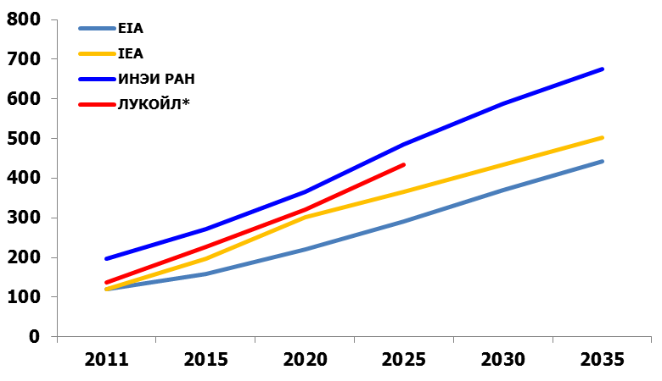
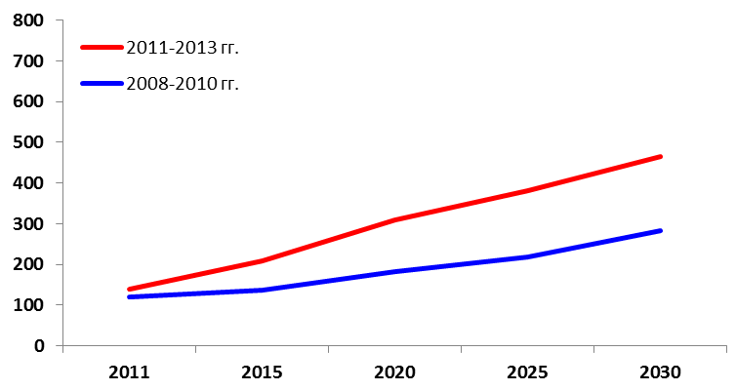
Аналитические агентства постоянно увеличивают прогнозные объемы потребления природного газа в Китае
Прогноз потребления газа, млрд м³
Международные агентства** пересматривают прогнозы потребления газа в Китае в сторону повышения, млрд м³
Среднее
Прогнозные объемы потребления природного газа в Китае постоянно повышаются аналитическими агентствами
* «ЛУКОЙЛ», Основные тенденции развития глобальных рынков нефти и газа до 2025 г.
** Energy Information Administration; International Energy Agency, PFC, ИНЭИ РАН

